Slide 1
RSA
Информационная безопасность / 09.03.04 Программная инженерия

Slide 2
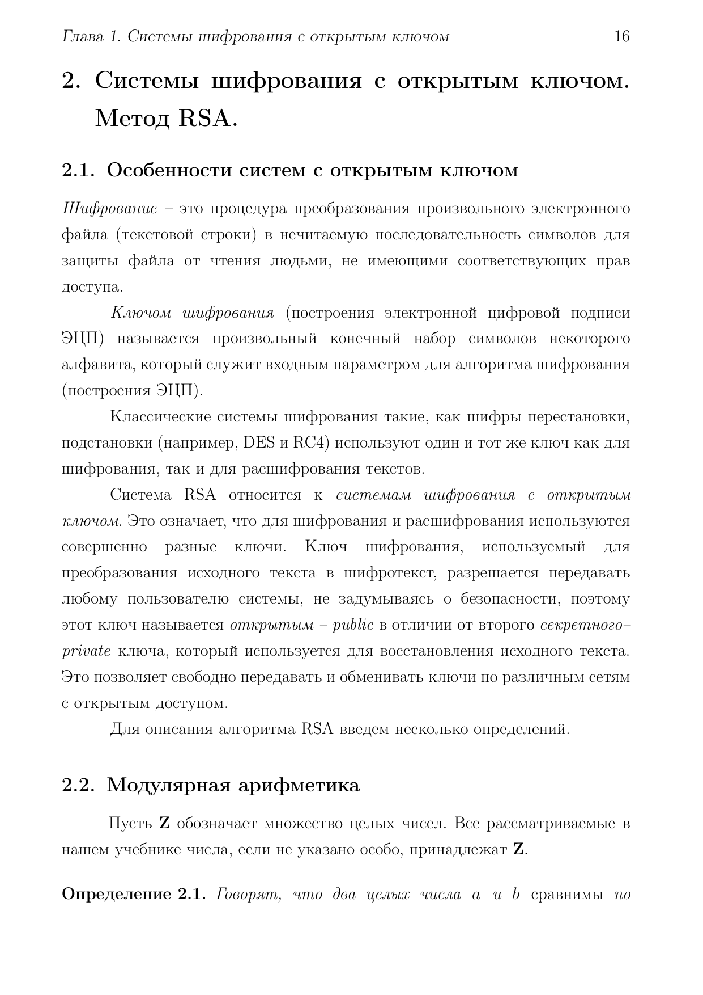
Что такое RSA
Асимметричная криптосистема с открытым и закрытым ключом
Основана на факторизации произведения двух больших простых
Обеспечивает конфиденциальность и подлинность без предварительного обмена ключами
Широко используется в TLS, VPN, цифровой подписи
Notes:
Кратко объясните, почему RSA называют «асимметричной» и какие задачи решает в реальных системах защиты.

Slide 3
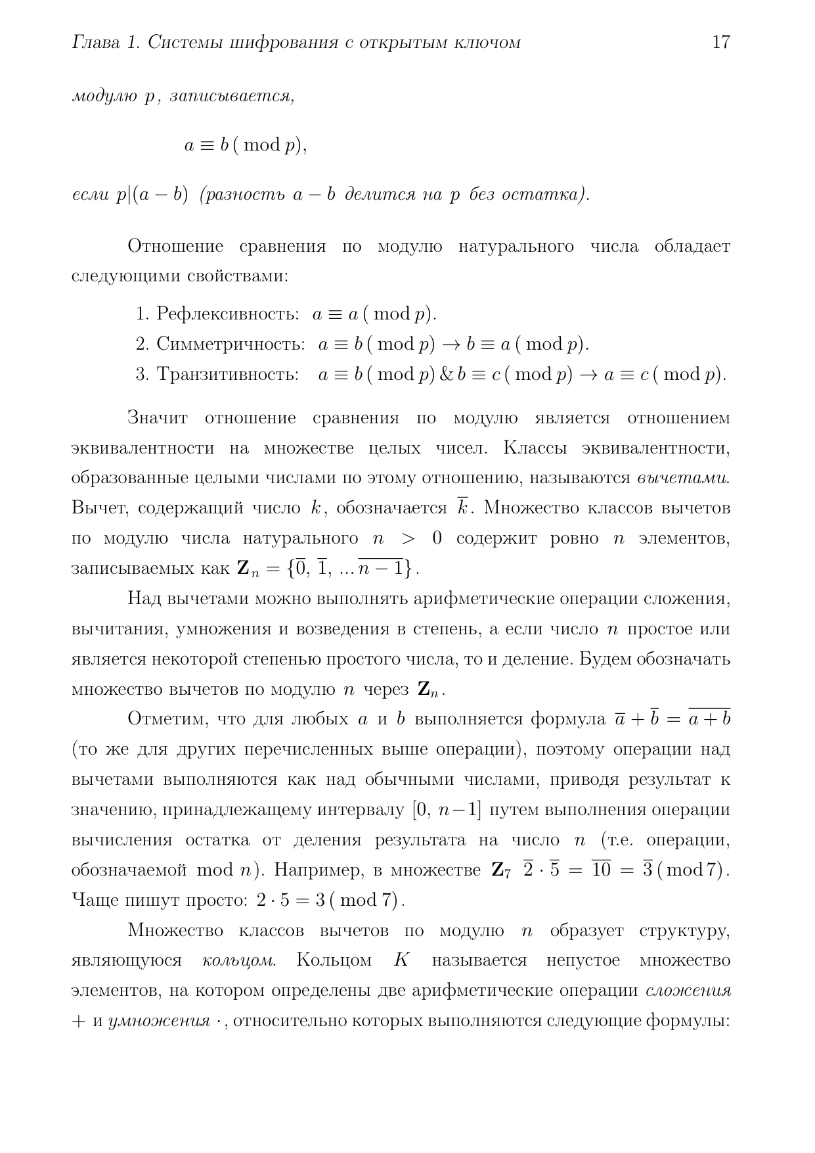
Математический фундамент
Модульная арифметика: операции «mod n»
Функция Эйлера φ(n) = (p‑1)(q‑1)
Трудность факторизации больших целых чисел
Простые числа p и q – базовые параметры
Notes:
Подчеркните связь между теорией чисел и безопасностью RSA; упомяните свойства кольца Zₙ.

Slide 4
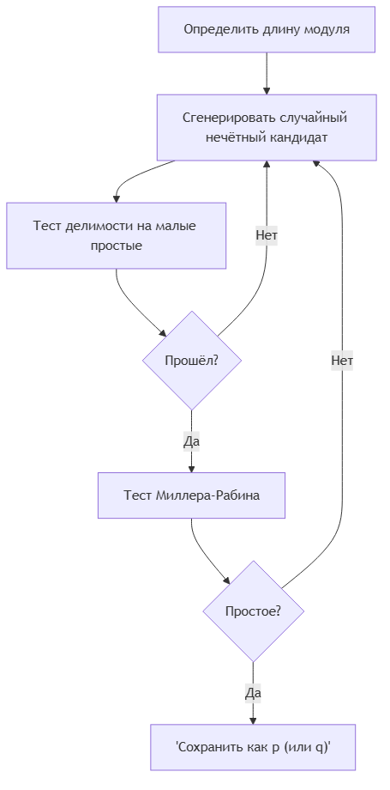
Генерация простых чисел p и q
Задаётся требуемая длина модуля n (например, 2048 бит)
Генерируется нечётный кандидат нужной битовой длины
Быстрая проверка делимости на малые простые
Вероятностный тест Миллера‑Рабина (40‑64 раундов)
Повторять до получения двух различных простых p ≠ q
Notes:
Объясните, почему важно использовать криптографически стойкий генератор и достаточное количество раундов MR.
Mermaid: установите mmdc (npm i -g @mermaid-js/mermaid-cli).

Slide 5
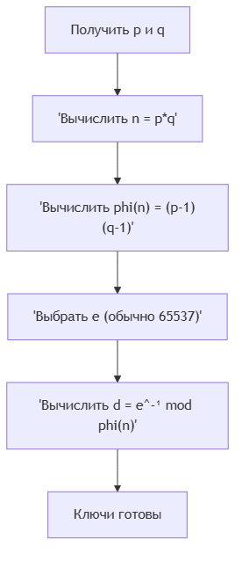
Построение параметров RSA
n = p·q – модуль открытого и закрытого ключей
φ(n) = (p‑1)(q‑1) – функция Эйлера
Выбирается открытая экспонента e (обычно 65537)
d = e⁻¹ mod φ(n) – закрытая экспонента
Опционально: параметры CRT (dp, dq, qInv)
Notes:
Покажите, как из найденных простых получаются все остальные параметры; упомяните, зачем нужны CRT‑коэффициенты.
Mermaid: установите mmdc (npm i -g @mermaid-js/mermaid-cli).

Slide 6
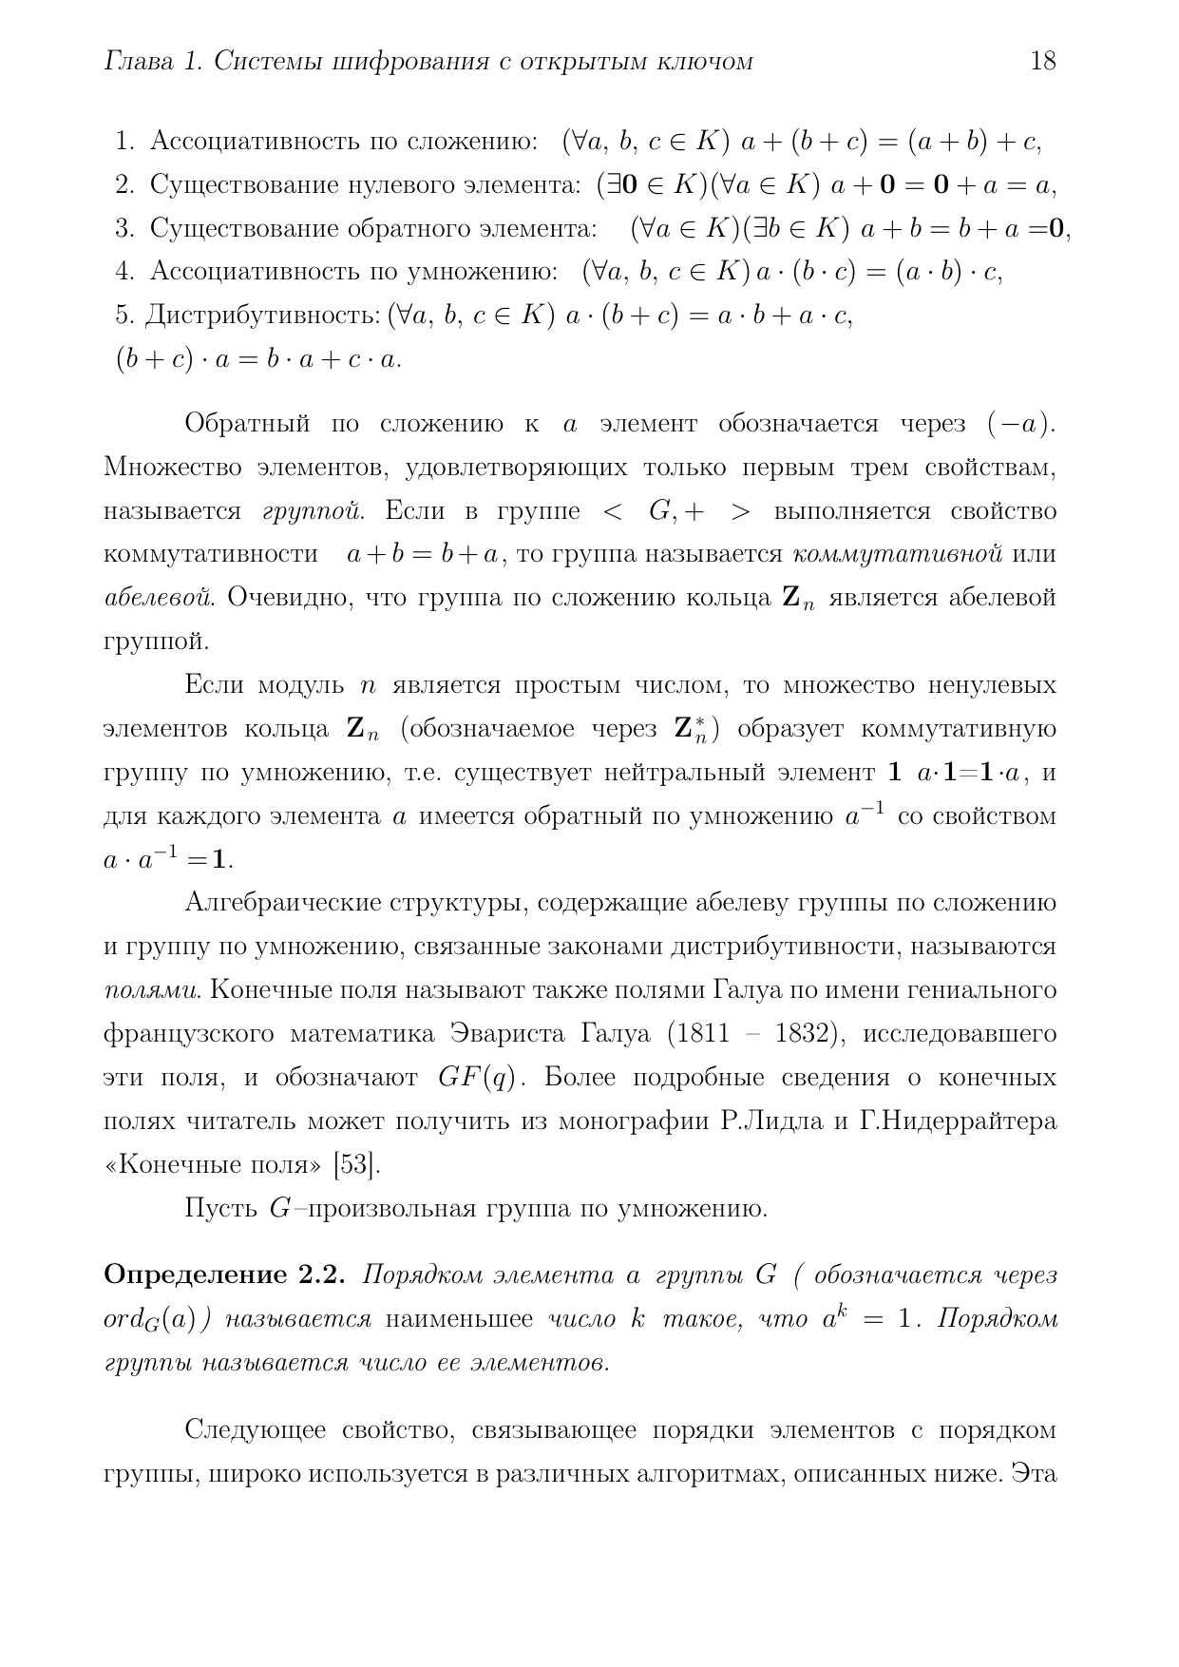
Структура ключей RSA
Открытый ключ: (n, e)
Закрытый ключ: (n, d) + CRT‑параметры
Размер ключа измеряется в битах (2048, 3072, 4096 …)
Хранение в форматах PEM или DER
Тестовое шифрование‑расшифрование перед использованием
Notes:
Отметьте, что открытый ключ может свободно распространяться, а закрытый должен храниться в защищённом виде.

Slide 7
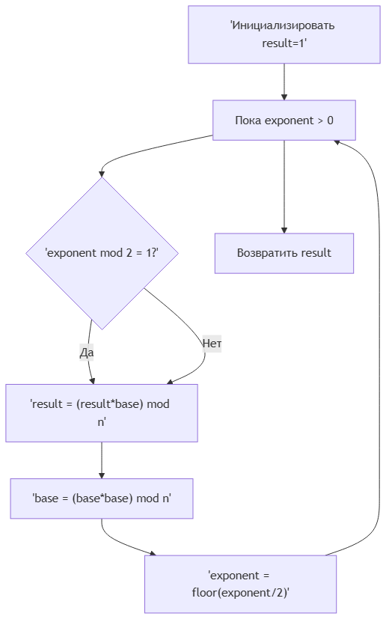
Быстрое возведение в степень
Бинарный (логарифмический) метод
За каждый бит экспоненты – одно умножение и одно квадратирование
Операции выполняются «mod n» после каждого шага
Шифрование: C = M^e mod n
Расшифрование: M = C^d mod n
Notes:
Продемонстрируйте, как алгоритм уменьшает количество умножений с O(e) до O(log e).
Mermaid: установите mmdc (npm i -g @mermaid-js/mermaid-cli).

Slide 8
Рекомендованные размеры ключей
Минимум 2048 бит – текущий стандарт для большинства приложений
3072 бит – повышенная безопасность для долгосрочного хранения
4096 бит и более – для особо чувствительных данных
Больший размер повышает стойкость, но увеличивает вычислительные затраты
Notes:
Сравните влияние длины ключа на время генерации и на время шифрования/расшифрования.

Slide 9
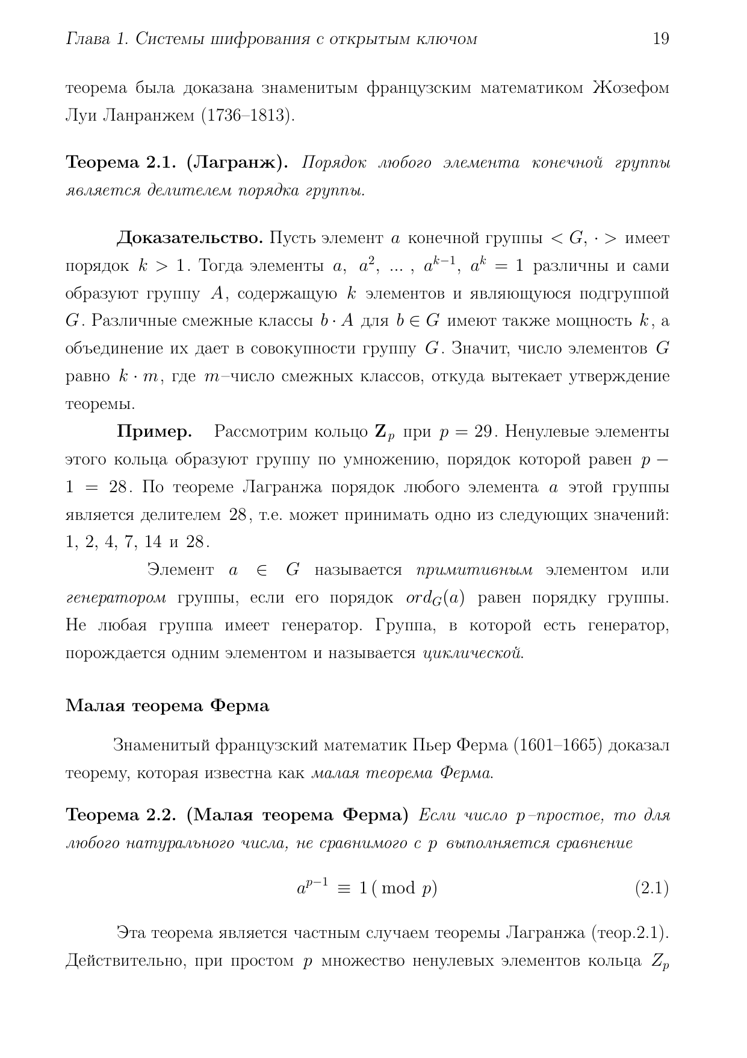
Угрозы и ошибки реализации
Слабый генератор случайных чисел → предсказуемые p, q
Недостаточное количество раундов Miller‑Rabin → составные «простые»
Малый закрытый экспонент d → атака с малыми d
Слишком близкие p и q → ускоренный поиск факторизации
Отсутствие проверок CRT‑коэффициентов → возможные ошибки расшифрования
Notes:
Подчеркните, что большинство практических атак используют слабости в реализации, а не в математике RSA.

Slide 10
Применения RSA
TLS/HTTPS – обмен симметричным ключом
VPN‑соединения (IPsec, OpenVPN)
Цифровая подпись (PKCS#1, XML‑DSig)
S/MIME – защита электронной почты
Инфраструктура открытых ключей (PKI) и сертификаты
Notes:
Перечислите основные протоколы и стандарты, где RSA является обязательным элементом.

Slide 11
Краткое резюме
RSA – асимметричная система, основанная на факторизации
Ключевая пара генерируется из двух больших простых чисел
Безопасность зависит от длины модуля и качества параметров
Алгоритмы генерации и возведения в степень реализованы эффективно
Широко применяется в протоколах защиты и цифровой подписи
Notes:
Подведите итоги лекции, акцентируя важность правильной генерации параметров и актуальность RSA в современной кибербезопасности.

Slide 12
RSA
Информационная безопасность / 09.03.04 Программная инженерия

